Slide 1
Logica 23-24
Lezioni 17-20

Slide 2
Lezione 17-18
21/3/24

Slide 3
Lezioni 13-14
ORARIO DEL GIOVEDI': h. 15-16.30

Slide 4
4.2 Regole d’inferenza non ipotetiche
Ci sono due tipi di regole di inferenza, ipotetiche e non ipotetiche.
Le regole non ipotetiche sono più facili e immediate e coprono sei casi su dieci:
∼E Eliminazione della negazione: Da una fbf della forma ∼∼ φ si può inferire φ.
&E Eliminazione della congiunzione: Da una congiunzione si può inferire uno qualunque dei due congiunti.
&I Introduzione della congiunzione: Da due fbf φ e ψ qualsiasi si può inferire la congiunzione φ & ψ.
∨I Introduzione della disgiunzione: Da una fbf φ si può inferire la disgiunzione di φ con una fbf qualsiasi (in qualunque ordine).
→E Eliminazione del condizionale: Da un condizionale e dal suo antecedente si può inferire il conseguente.
↔E Eliminazione del bicondizionale: Da un bicondizionale e da uno dei suoi due lati si può inferire l’altro lato.

Slide 5
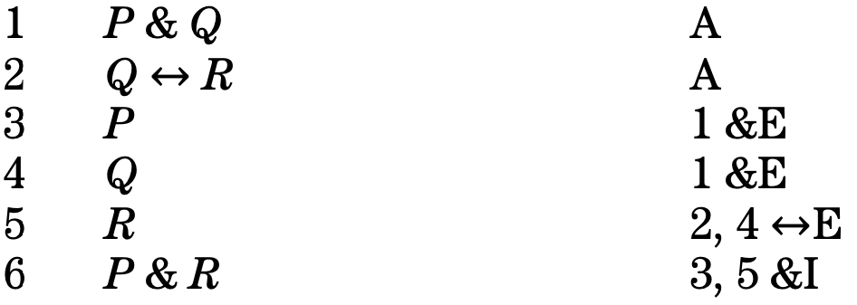
4.2 Regole d’inferenza non ipotetiche
Esempio: dimostrare P & Q, Q ↔ R ⊢ P & R

Slide 6
4.3 Regole d’inferenza ipotetiche
Le quattro regole restanti fanno ricorso a derivazioni ausiliarie note come ragionamenti ipotetici.
Un ragionamento ipotetico è un ragionamento che si fonda su una ipotesi, un’assunzione temporanea introdotta allo scopo di mostrare che se ne potrebbero trarre certe conseguenze.
A differenza delle assunzioni vere e proprie, che corrispondono alle premesse della forma argomentativa che si vuole dimostrare, le ipotesi non mirano a sostenere la conclusione (le loro conseguenze potrebbero addirittura essere indesiderate); sono semplici supposizioni che intratteniamo provvisoriamente come parte
di una speciale strategia dimostrativa e che vengono abbandonate (“scaricate”) prima di raggiungere la conclusione voluta.

Slide 7
4.3 Regole d’inferenza ipotetiche
Le quattro regole restanti fanno ricorso a derivazioni ausiliarie note come ragionamenti ipotetici.
∼I Introduzione della negazione: Data una derivazione di un assurdo da una ipotesi φ, si può scaricare l’ipotesi e inferire ∼φ (dove un assurdo è una contraddizione della forma ‘ψ & ∼ψ’ o della forma ∼ψ & ψ’).
∨E Eliminazione della disgiunzione: Da una fbf della forma φ ∨ ψ si può inferire qualunque fbf χ derivabile tanto dall’ipotesi φ quanto dall’ipotesi ψ.
→I Introduzione del condizionale: Data una derivazione di una fbf ψ da una ipotesi φ, si può scaricare l’ipotesi e inferire φ → ψ.
↔I Introduzione del bicondizionale: Date una derivazione di una fbf ψ da una ipotesi φ e una derivazione di φ dell’ipotesi ψ, si può inferire φ ↔ ψ.
L’estensione di un ragionamento ipotetico all’interno di una dimostrazione si indica tracciando una linea verticale dalla riga in cui si introduce l’ipotesi alla riga in cui compare la conseguenza voluta.

Slide 8

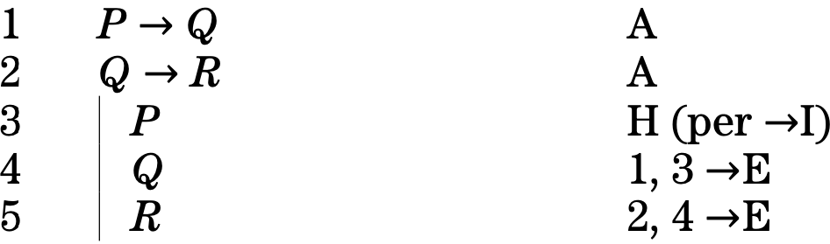
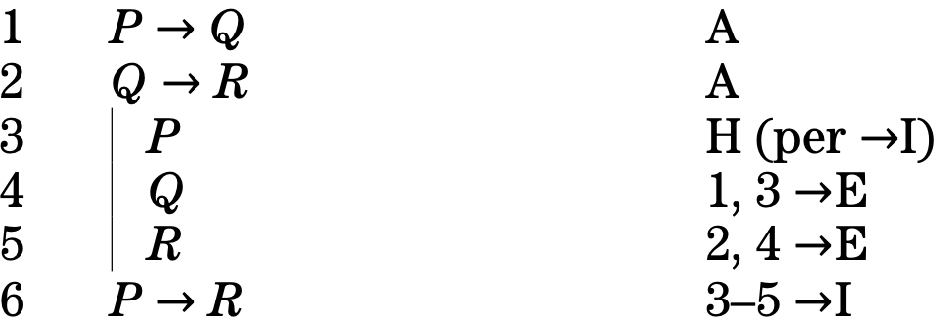
4.3 Reg. d’inf. ip. /SI, sillogismo ipotetico, es. 4.9
Esempio: dimostrare P → Q, Q → R ⊢ P → R

Slide 9
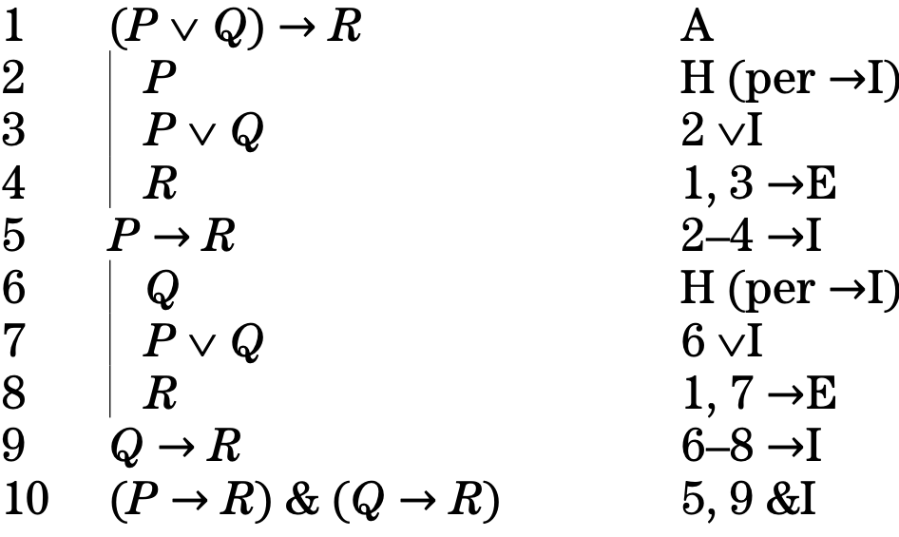
4.3 Regole d’inferenza ipotetiche
Esempio: dimostrare (P ∨ Q) → R ⊢ (P → R) & (Q → R)

Slide 10
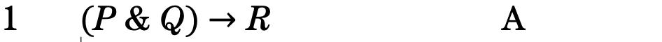
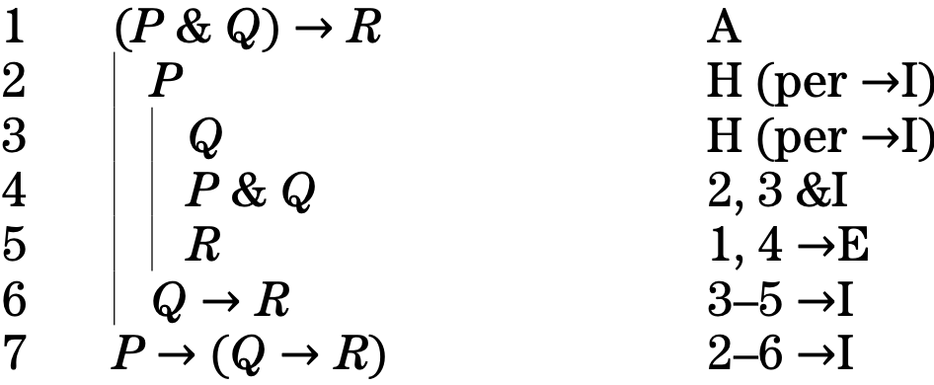
4.3 Regole d’inferenza ipotetiche
Esempio: dimostrare (P & Q) → R ⊢ P → (Q → R)

Slide 11
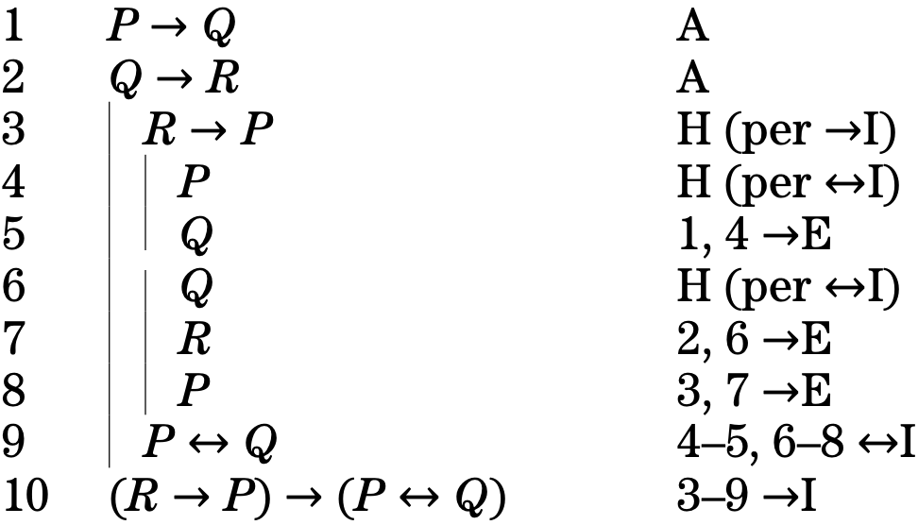
4.3 Regole d’inferenza ipotetiche
Esempio: dimostrare P → Q, Q → R ⊢ (R → P) → (P ↔ Q)

Slide 12
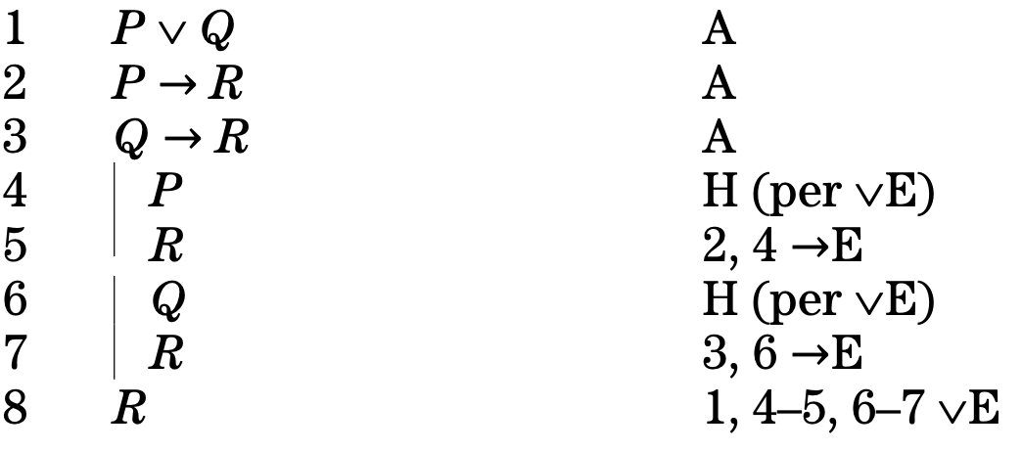
4.3 Regole d’inferenza ipotetiche
Esempio: dimostrare P ∨ Q, P → R, Q → R ⊢ R

Slide 13
Lezioni 19-20
22/3/24

Slide 14
Compito 3 inserito nel sito
Consegna via e-mail entro giovedì 4 Aprile al dott. Ernesto Graziani, ernesto.graziani@gmail.com
RACCOMANDAZIONI:
inviare gli esercizi al dott. Graziani in formato pdf
anche se avete scattato foto al foglio con gli esercizi, poi salvate in formato pdf
raccogliere tutto in un solo file
controllare che il testo sia leggibile

Slide 15
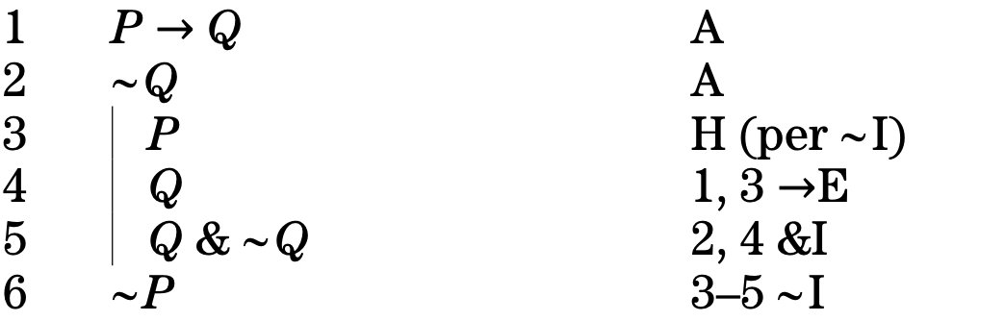
4.3 Regole d’inferenza ipotetiche
Esempio: dimostrare P → Q, ∼ Q ⊢ ∼ P (MT; es. 4.21, p. 119)

Slide 16
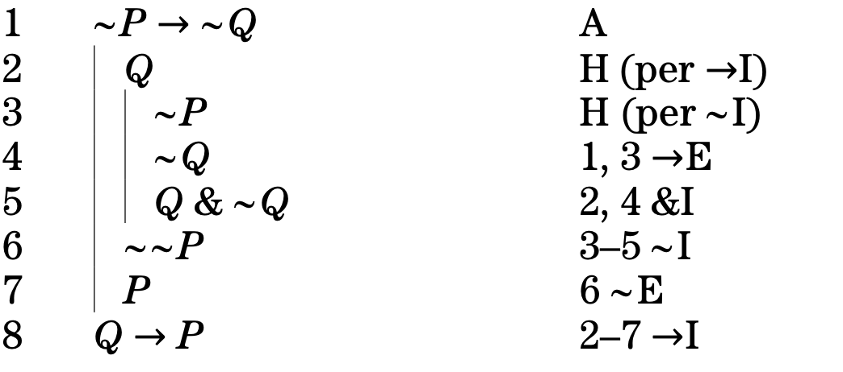
4.3 Regole d’inferenza ipotetiche
Esempio: dimostrare ∼ P → ∼ Q ⊢ Q → P

Slide 17
4.3 Regole d’inferenza ipotetiche
Esempio: dimostrare ∼ P → ∼ Q ⊢ Q → P
1 –P -> -Q A
2 | Q H
3 |- - Q 2, I-
3 |-- P 3, 1 MT
4 | P 3, - E
5 Q -> P 2-4 -> I

Slide 18
Consideriamo alcune "banalità"

Slide 19
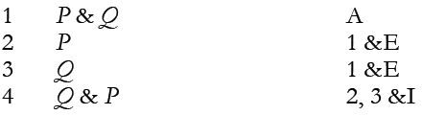
Esercizio risolto 4.3, p. 108
Dimostrare:
P & Q |– Q & P
Soluzione
L’ordine con cui otteniamo i due congiunti dalla congiunzione iniziale mediante &E è indifferente. Avremmo anche potuto scrivere ‘Q’ alla riga 2 e ‘P’ alla 3. Cìò avrebbe comunque consentito l’applicazione di &I per ottenere la conclusione alla riga 4

Slide 20

Esercizio risolto 4.5, p. 108
Dimostrare:
P |– P & P
Soluzione

Slide 21

Esercizio risolto 4.7 (p. 109)
Dimostrare:
P |– P ∨ P
Soluzione

Slide 22
Strategie dimostrative (i)
Vedi Varzi p. 122. Qui propongo qualche suggerimento aggiuntivo
Se bisogna dimostrare C, vedere se è disponibile un condizionale A → C e l’antecedente del condizionale A al fine di applicare →E
Se bisogna dimostrare C, vedere se è disponibile una disgiunzione P v Q, per poi provare a derivare C sia da P che da Q e quindi applicare vE

Slide 23
Strategie dimostrative (ii)
Dimostrare per assurdo in mancanza di altre strategie: ipotizzare l’opposto di ciò che si vuole dimostrare, ossia (i) ipotizzare ∼φ, se si vuole dimostrare φ, o (ii) ipotizzare φ, se si vuole dimostrare ∼φ. Cercare poi di ottenere un assurdo e applicare la regola ∼I. Nel caso (i) otteniamo ∼∼φ, da cui ricaviamo φ tramite la regola ∼E. Nel caso (ii) otteniamo ∼φ.
Per dimostrare una fbf atomica: dimostrare per assurdo in mancanza di altre strategie
Per dimostrare una congiunzione: dimostrare ciascuno dei congiunti separatamente e poi congiungerli mediante &I.

Slide 24
Strategie dimostrative (ii)
Per dimostrare una disgiunzione: provare a derivare uno dei disgiunti per applicare vI. Se questa strategia fallisce, ragionare per assurdo.
Per dimostrare una condizionale: ipotizzare l’antecedente e derivare il conseguente, poi applicare →I.
Per dimostrare una bicondizionale: ipotizzare ciascun lato per derivare l’altro lato e poi ottenere la conclusione per ↔I.
(vecchia edizione: Per dimostrare una bicondizionale: usare →I due volte per dimostrare i condizionali necessari a ottenere la conclusione per ↔I)

Slide 25
Esempio per sostituzione
E’ una nozione che ci serve per potere aggiungere «regole derivate»
Un esempio per sostituzione di una fbf o di una forma argomentativa è il risultato della sostituzione di zero o più lettere enunciative con fbf qualsiasi, anche complesse, purché ogni occorrenza della stessa lettera venga sostituita dalla stessa fbf
Diciamo ‘zero o più’ per permettere a ogni forma di valere come esempio per sostituzione di se stessa.
Esempio ...

Slide 26
P → Q, ∼Q |– ∼P
Sostituzioni:
P = (P ∨ N)
Q = ∼S
(P ∨ N) → ∼S, ∼∼S |– ∼(P ∨ N)

Slide 27
Regole derivate
Se è valida una certa forma argomentativa φ1, ..., φn |– ψ, sarà valido qualsiasi esempio per sostituzione φ1*, ..., φn* |– ψ* di quella forma
Motivo: potrei ripetere gli stessi passi dimostrativi che mi hanno condotto a ψ da φ1, …, φn, questa volta per ottenere ψ* da φ1*, ..., φn*
Quindi la dimostrazione di una forma argomentativa genera una corrispondente regola DERIVATA

